Slide 1
Hamingjar er oft bara þarna.
Við hugsum oft ekki um hana.
Eitthvað meginmarkmið lífsins:
Að vera foreldri.
Mínar eigin hugmyndir um meginverkefni
Lífsins.
Áföll minna iðulega á forgangs-
röðun lífsins.
Hamingjan
Lárus H. Blöndal, sálfræðingur
Notes:
Jákvæð sálfræði.
Margir þættir sem verða að ganga upp a.m.k. að mestu leyti.
Fyrir hvað ertu þakklátur.
Hvað gerir lífi þess virði að lifa því.
Að þjálfa sig í hamingju.
Hamingjan og gleði eru smitandi.
Skynjun.
Upplifun.
Áfallasálfræði. Áföll. Fá aðra sýn á tilveru.
Hugsa hamingjusamir öðru vísi.
Happínes er upprunið úr íslensku.
Hamingjusamir lifa
Kritofer Patterson – bók.
Þakklæti. Auðmýkt,.
Hrósa.
Mismunur milli kynja.
Ekki rannsóknir.
Ekki tíðnitöflur.
Samanburður.
Grunnþarfir okkar. Gera sér grein fyrir því hvað það þýðir að vera manneskja.
Leitin að hamingjunni.
Trúin – bænin.
Hrós (hluti af þörfum mannsins – að vera manneskja).
Hvað er mikilvægast í lífinu?
Hlutverk í lífinu. Hlutverk.
Að staldra við.
Hamingjan er ekki eitthver endaleg viðvarandi stærð. Sem er bara þar.
Hvað gerir okkur hamingjusöm.
Að eltast við gullkálfinn.
Að þjálfa um of.
the quality or state of being happy.
2.
good fortune; pleasure; contentment; joy.
Orðið hamingja merkir ‘gæfa, heill, gifta’ og í elsta máli einnig ‘heilladís, verndarvættur’. Það er sett saman úr orðunum hamur sem merkir ‘skinn, húð, gervi’ en einnig í eldra máli ‘fylgja, verndarandi’ og viðliðnum –ingja sem kominn er úr *(g)engja af sögninni að ganga, eiginlega ‘vættur sem gengur inn í ham eða gervi’.
Fylgja með naflastreng. Ásgeir Blöndal Magnússon getur sér til þess að hamingjan hafi upphaflega verið heillavætti í fósturhimnu sem fylgir einhverjum frá fæðingu.
Ásgeir Blöndal Magnússon getur sér þess til í Íslenskri orðsifjabók (1989:303) að hamur merki í þessari samsetningu ‘fósturhimna, fylgja’ og vísar þar til ham í dönsku og sænskum mállýskum í sömu merkingu. Hamingjan hafi þá upphaflega verið heillavætti (í fósturhimnu) sem fylgir einhverjum frá fæðingu.
Mynd:
The life of a student midwife

Slide 2
Ef eitthvað er ekki til á Goggle þá er það ekki til!
(Íslenskur unglingur)
Notes:
2

Slide 3
Hamingjan er til
og hún finnst á
netinu
Notes:
3

Slide 4
Ef uppskrift að hamingjunni er til þá finnst hún líka á netinu
Notes:
4

Slide 5
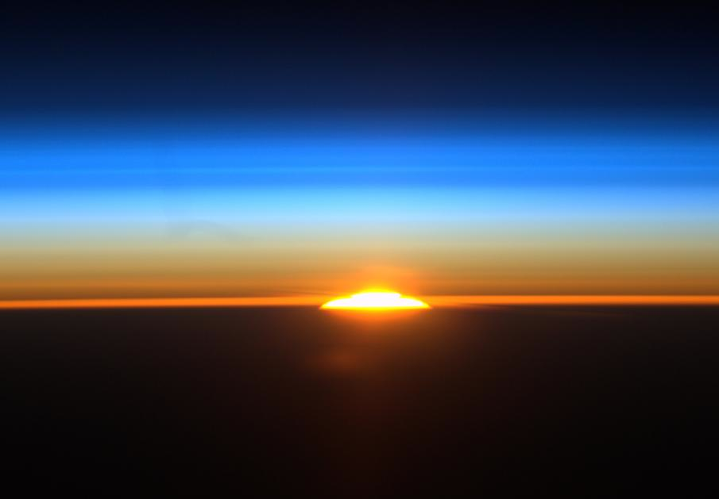
Málið dautt
Notes:
5

Slide 6
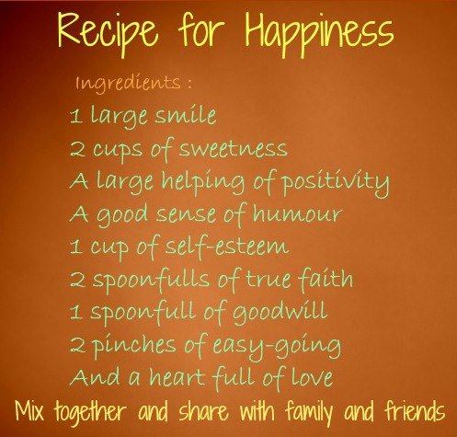
Notes:
Hmingjuuppskriftirnar eru nánast jafnmargar og við erum mörg.
Hér er ég með eina útlenska.
Heill hellingur af als kyns uppskriftum.

Slide 7

Notes:
7
Leitin að hamingjunni.
Skilningur okkar á hamingjunni.

Slide 8
Skoðum það að vera manneskja
Notes:
8

Slide 9
Hvaða þarfir höfum við?
Notes:
9
Sama hver við erum.
Sama hversu gömul við erum.
Sama hvar búum.
Það er sama hvort X (einhver í salnum) sé þriggja ára eða nítíu og þriggja ára. Alkóhólisti eða....
Það væri gott ef vitneskjan um þetta væri meira almenn og viðurkennd.
Mikilvægt varðandi foreldrafærni.
Að þekkja mannlegar þarfir, eigin og annarra – að geta sett sig í spor annarra.
Þarfir – ætti að vera almenn þekking. Lífið væri léttara ef það væri meira upp á yfirborðinu
hvað það er að vera manneskja og með allar sínar þarfir og líðan.

Slide 10
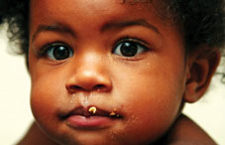

Slide 11
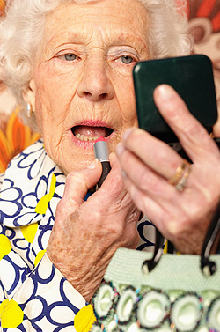

Slide 12
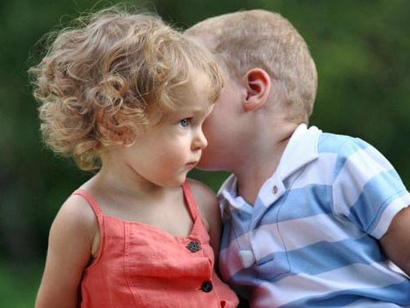

Slide 13
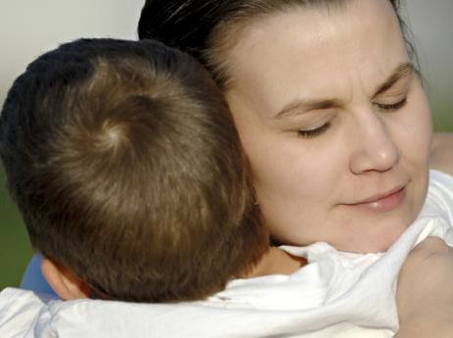

Slide 14

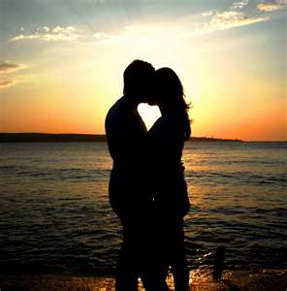

Slide 15
Þarfir
Ástúð Vellíðan Traust
Stuðningur Umhyggja Tengsl
Virðing Aðhald Aðdáun Velgengi
Öryggi Framtíðarsýn Hjálpa Vissa Von
Fyrirsjáanleiki Að standa sig Skilningur
Athygli Húsnæði Aðstoð Fæði
Fyrirsjáanleiki Góð heilsa
Örvun
Notes:
15
Sama hver við erum.
Sama hversu gömul við erum.
Sama hvar búum.
Það er sama hvort X (einhver í salnum) sé þriggja ára eða nítíu og þriggja ára. Alkóhólisti eða....
Það væri gott ef vitneskjan um þetta væri meira almenn og viðurkennd.
Mikilvægt varðandi foreldrafærni.
Að þekkja mannlegar þarfir, eigin og annarra – að geta sett sig í spor annarra.
Þarfir – ætti að vera almenn þekking. Lífið væri léttara ef það væri meira upp á yfirborðinu
hvað það er að vera manneskja og með allar sínar þarfir og líðan.

Slide 16
Hamingjan er
tilfinning
Notes:
16

Slide 17
Til að átta okkur betur á hamingjunni þá…..
Endurspeglar ekki mínar skoðanir.
Við erum
fyrst og fremst tilfinningaverur
Mikilvægi þess að eiga
sér drauma. Mikael Andersson.
Notes:
17
Tilfinningaleg tengsl við staði – byggðalagði mitt, hluti – húsið eða bíllinn minn, hóp
eins og fótboltafélag – eins og að halda með Leeds eða MU.
Meira sem sameinar okkur, en það sem skilur okkur að. Þrátt fyrir allt sem skilur okkur að eins og
persónuleiki, umhverfið sem við ölumust upp í, þekking, reynslu.
Ef við skoðum forsendur ákvarðana okkar þá kemur iðulega í ljós að tilfinningar spila þar inn í.
Tilfinningar eru samofnar því að vera manneskja; að vera mennsk.
Tilfinninglegt ríkidæmi – eða við getum líka kallað það tilfinningalegt læsi –er að þekkja og greina
á milli tilfinninga.
Í gegnum tilfinningarnar myndum við tengsl við aðra.
Tilfinningar eru lykilinn að tengslum og einn meginþátturinn í foreldrafærni.
Það vita hvernig manni líður tilfinningalega – skiptir miklu máli.

Slide 18
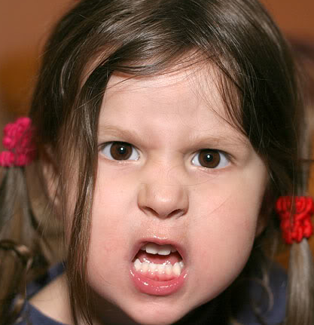

Slide 19
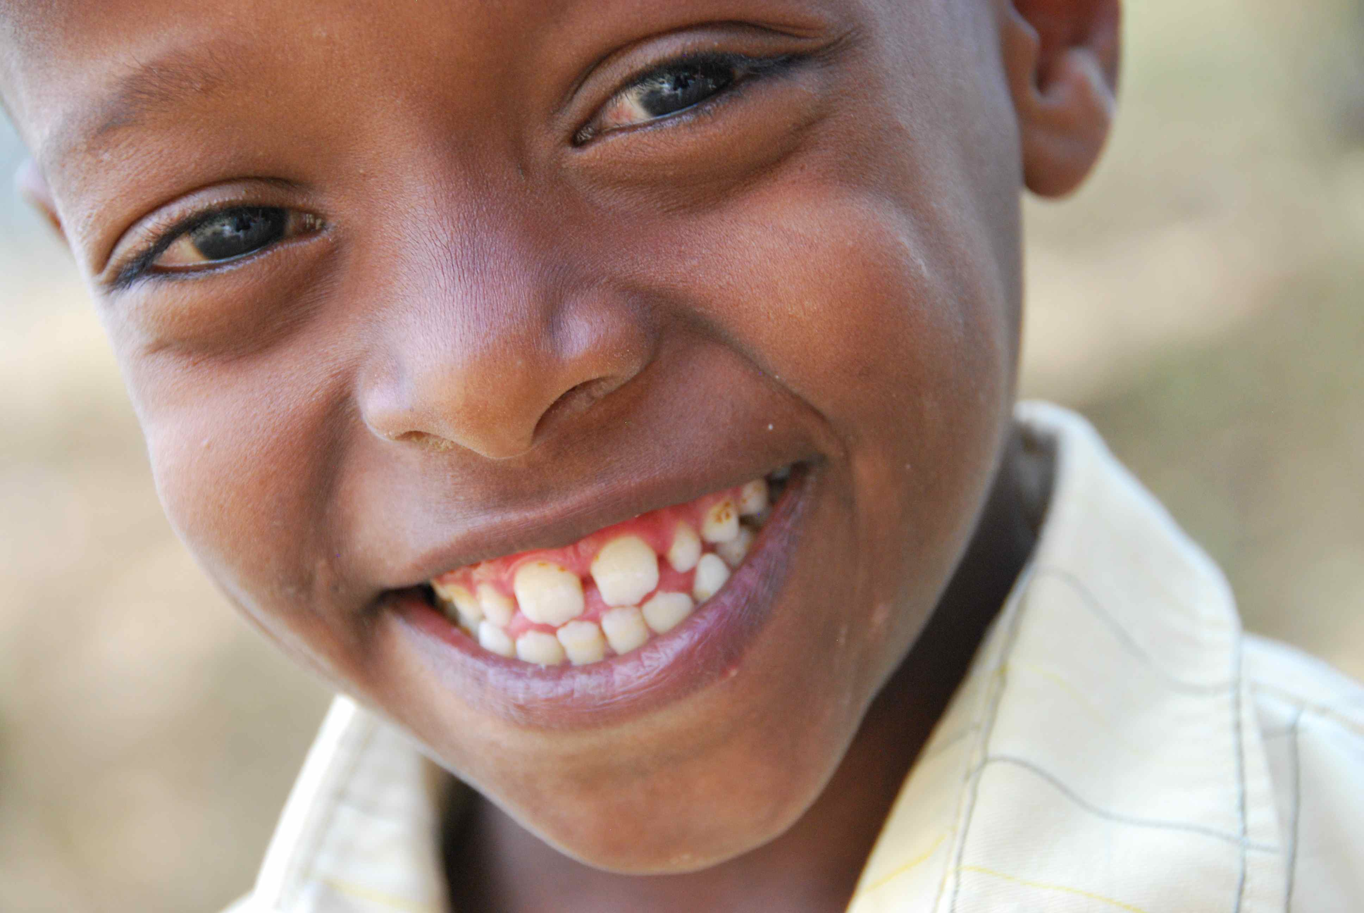

Slide 20
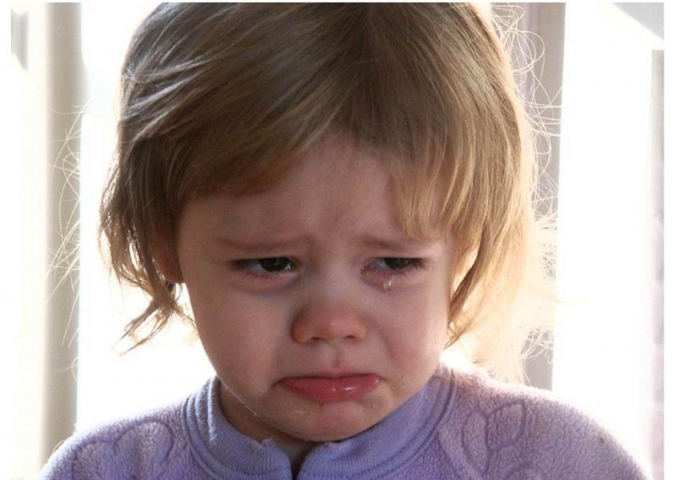

Slide 21
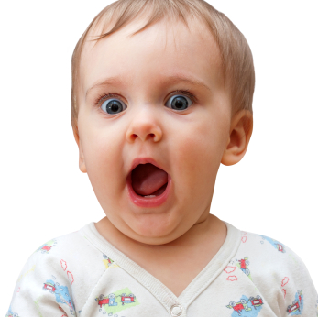

Slide 22
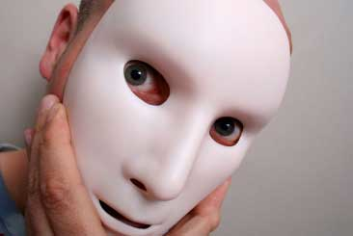

Slide 23
Mikið af
okkar viðhorfum,
ákvörðunum og
athöfnum eiga
sér rætur í
tilfinningum okkar

Slide 24
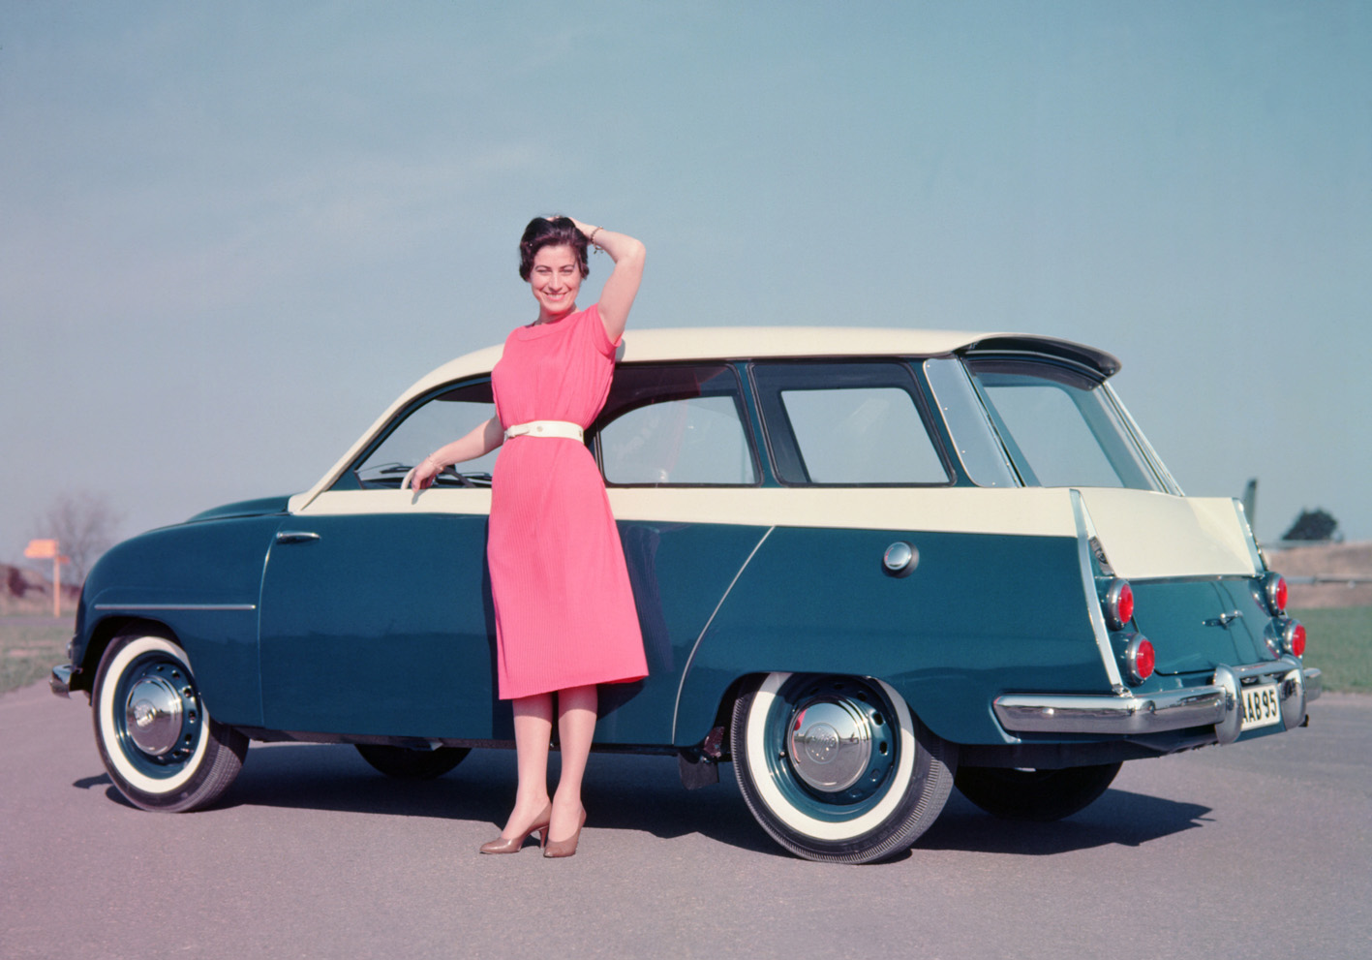

Slide 25


Slide 26
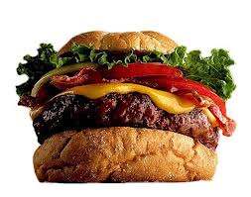
Notes:
Máttur vanans. Öryggi.
Setjast á sama stað. Sama bensínstöðin.
Sami matur t.d. á jólunum. Pizzur á föstudögum.
Börn eru mjög hrifin af rútínum – að gera hlutina eftir ákveðnu skipulagi.

Slide 27
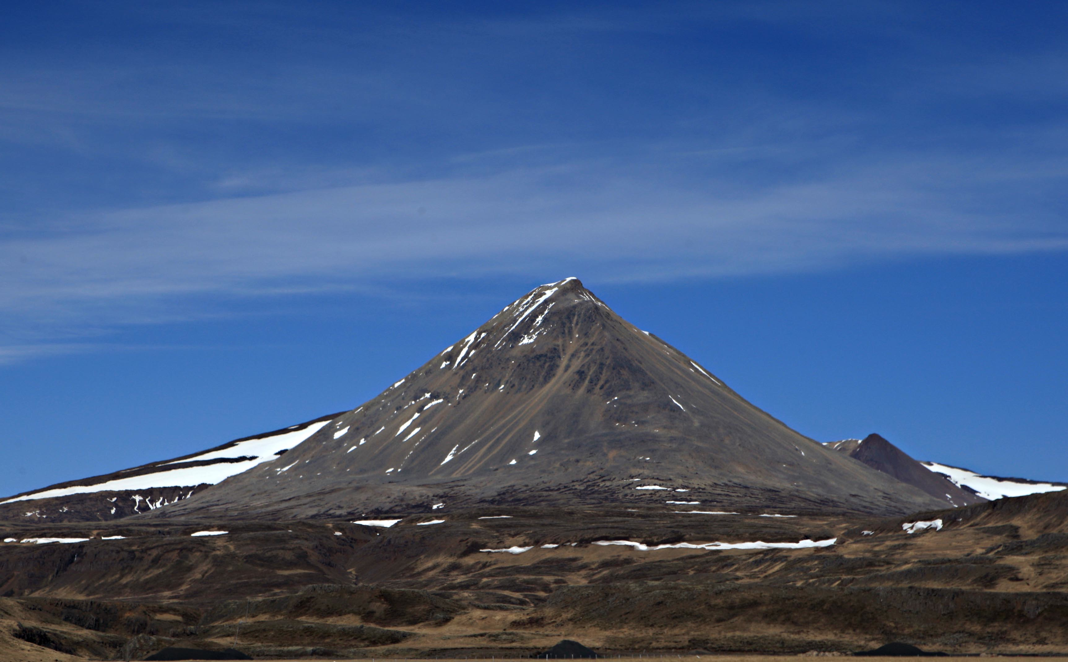

Slide 28
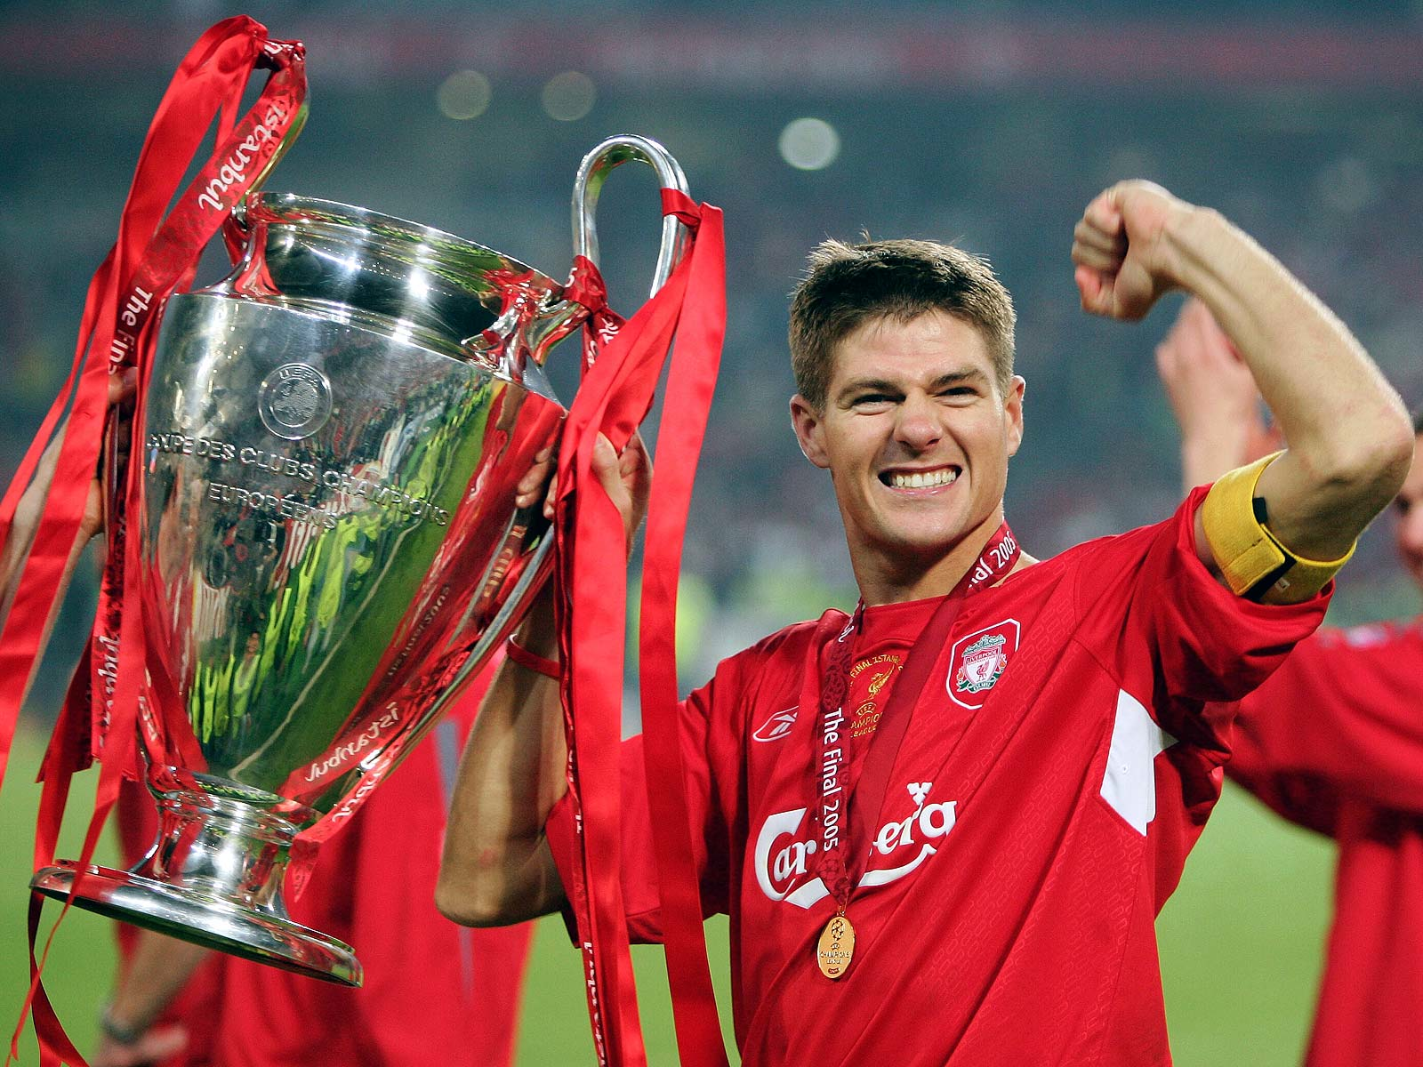

Slide 29
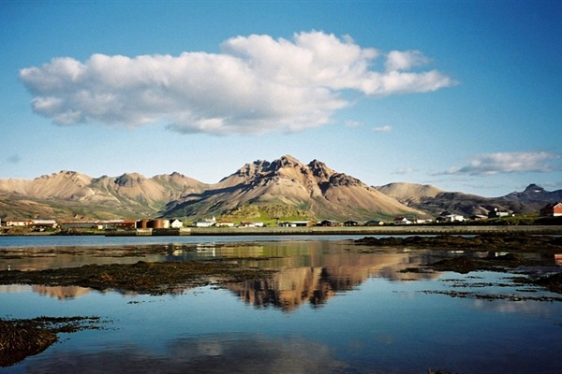

Slide 30
Líðan
Eðli tilfinninga – veikar - sterkar. Orkukrefjandi og orkugefandi.
Góð
Slæm
Tími
Notes:
Sveiflur yfir styttri eða lengri tíma.
Vengjulegar sveiflur.
Geðrænir erfiðleikar.

Slide 31
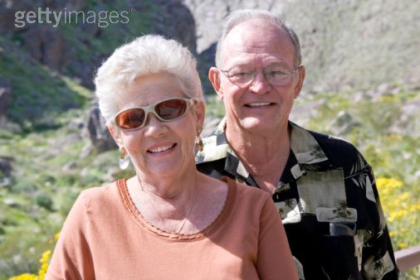
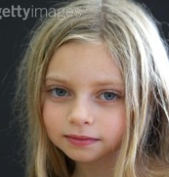
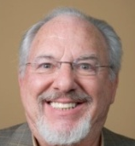
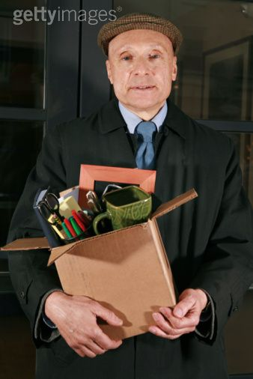
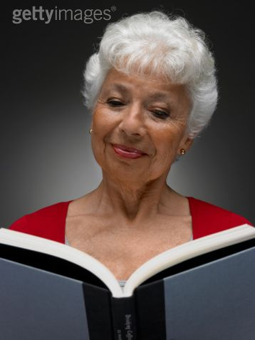
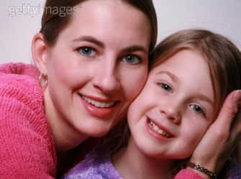
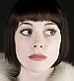
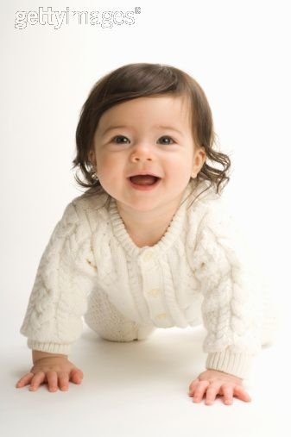
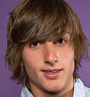
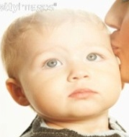
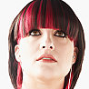
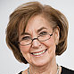

Tilfinningar
eru smitandi
Sú sem er t.d. hamingjusöm
eða leið
Nánir
ættingjar
s.s. börn
Vinir og
aðrir
Notes:
Tilfinngaverur.
Félagsverur.
Við þurfum að tilheyra. Vera einn af hópnum.

Slide 32
Blessuð
börnin

Slide 33
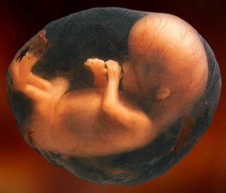
Börn eru alltaf ofurnæm á umhverfi sitt...
... líka áður
en þau komu í
heiminn
Notes:
“Þau skynja allt, en skilja ekki neitt”.
Dr. Edward Tronick. Greinar Valgerður.
The Good, Bad and Ugly.

Slide 34
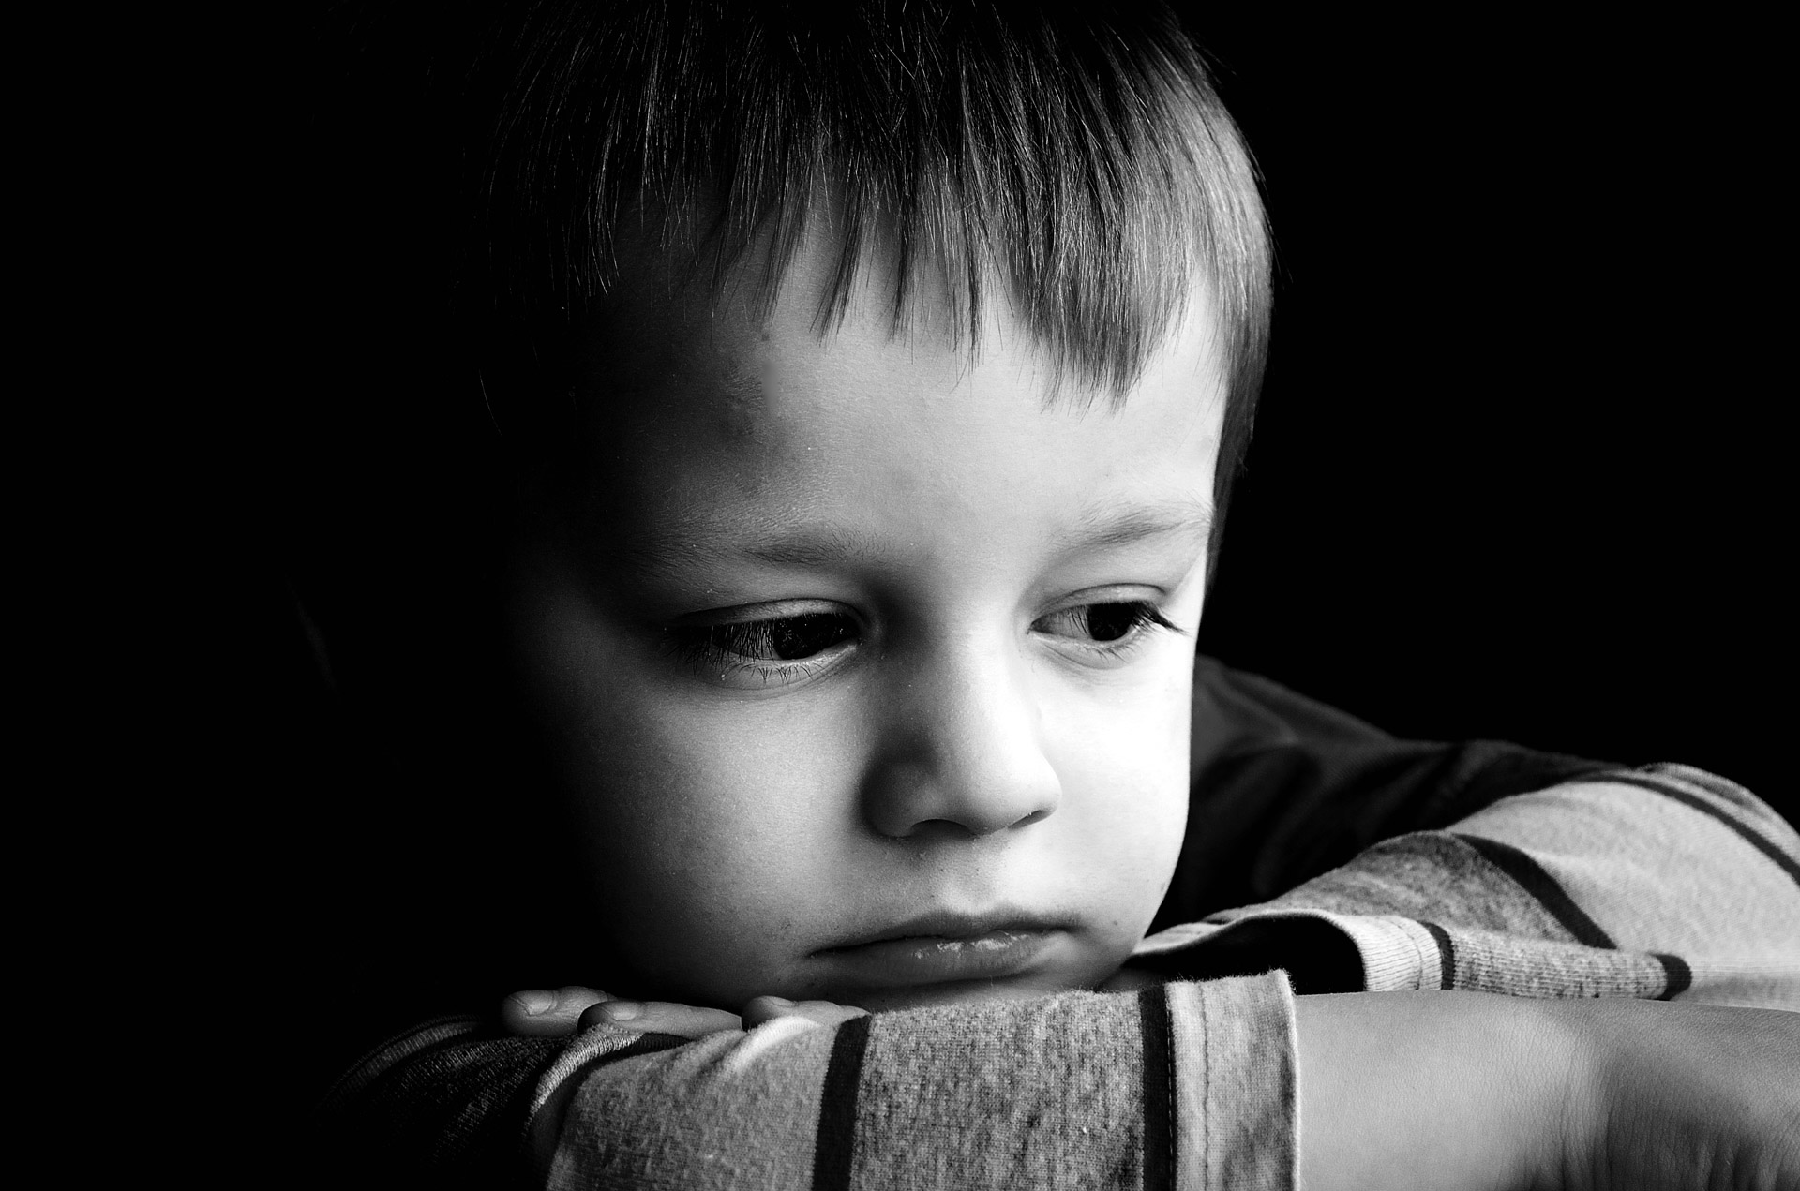

Mikilvægt
Börn vita oftast miklu meira
um það sem er í gangi en
það sem við fullorðnu teljum
að þau viti
Máttur ímyndunarafls barna
er oft ógnvænlegri en
raunveruleikinn
Óvissa er álag

Slide 35
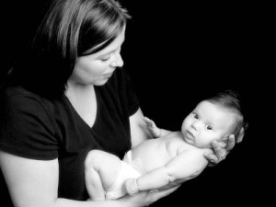
TENGSLAMYNDUN
MIKILVÆGIR ÞÆTTIR Í FARI FORELDRA
Tengslamyndun
Flestir foreldrar hafa eðlislæga
hæfni til að veita börnum sínum:
    Næga athygli og umhyggju
    Hjálp og vernd
    Tilfinningalegt öryggi
    Tilfinningalega nálægð
    Nærveru og samvist
    Fullnægingu þarfa sinna
Ef þörfum barnsins er mætt getur það þróað viðvarandi traust til foreldra og umhverfisins
Stuðlar að andlegu- og líkamlegri heilsu barnsins

Slide 36
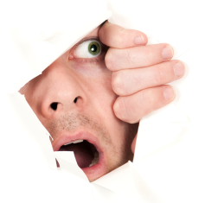
Hamingjan
sanna?
Notes:
Leiðin að hamingjunni.
Hvað veit ég um hamingjuna.?
Er ég hamingjusamur – hamingjusöm?
Að vera hamingjusamur – hamingjusöm.

Slide 37
Hamingjan er eins og fiður…

Slide 38
…tilfinning
sem kemur, er og
fer
Notes:
38

Slide 39
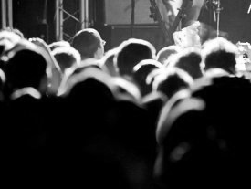
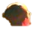
Hamingjan
er mjög
persónuleg
reynsla

Slide 40
Eða er …
Notes:
Móðir í viðtali í tímariti.

Slide 41
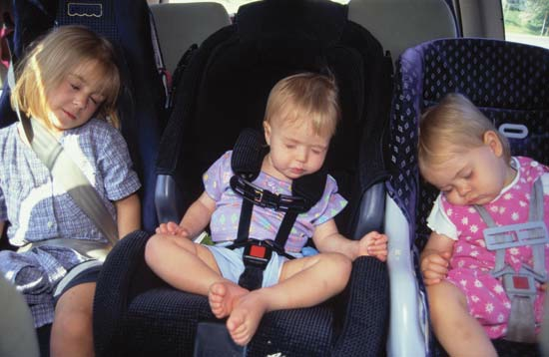
”Hamingjan er
fullur bíll af börnum”
(Móðir í tímaritsviðtali)
Notes:
gummi@mularaf.is
Kristín Soffía kona Ólafs Stefánssonar.

Slide 42
Eigin væntingar
Væntingar
Annarra.
Vætingar
samfélagsis
Væntingar
og kröfur
Notes:
Væntingar.
Skoða forsendur væntinga.
Hvers eðlis eru væntingar okkar?
Gerum við okkur grein fyrir væntingum okkar og á hverju þær byggjast?
Hin hliðin á væntingum er vonbrygði. Þegar vonir bregðast.
Hin hliðin á hamingjunni er óhamingja. Ekki endilega svart – hvítt, en getur verið það.
Hamingjan og heilsa. Áður átti ég marga drauma, en nú á ég bara einn – það að fá heisluna aftur.
Áföll og afleiðngar þeirra.
Hvenær spyr maður sig um hamingjuna?
Er ég hamingjusamur.
Allir vilja vera hamingusamir.
Öll viljum við vera hamingjusöm.
Lykke
Er du alltid glad, eller ofte trist? I så fall er det trolig medfødt. Genene bestemmer i stor grad den grunnleggende følelsen av lykke, melder VG.
– Noen mennesker ser ut til å være født mer fornøyde enn andre, sier forsker Ragnhild Bang Nes ved Nasjonalt folkehelseinstitutt.
Psykologen står bak en ny doktorgrad som viser at stabiliteten i lykke over tid, eller gjennomsnittsnivået av lykke og tilfredshet, er sterkt påvirket av gener.

Slide 43
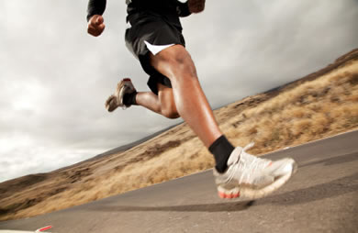
Muna - við erum að tala um hamingjuna og
Þætti sem hafa áhrif á hana.
”Ég verð …”
Einstaklingurinn
Erfðir
Persónuleiki
Fjölskyldan
Fjárhagur
Stuðningsnet
Markaðsöflin
Hagsmunir
Markaðsetning
Samfélagið
Mennig
Hefðir
Notes:
Samsoðningur af víxlverkunum þessara þátt.
Kröfur samfélagsins.
Væntingar samfélagsins.
Erfðir.
Persónuleiki.
Fjölskyldan og staða hennar.
Menning.
Hefðir.
Markaðsöflin. Að verða fá eitthvað, eignast eitthvað ákveðið. Sbr. “Ég verð að eignast iPhone” eða.......
Ég verð að líta á ákveðin hátt út o.s.frv.
Samspil margra þátta
“Ég verð að...”
Hamingjan er þarna óskilgreind..... bakumliggjandi.
Þarfir... langanir.

Slide 44
Notes:
Samsoðningur af víxlverkunum þessara þátt.
Kröfur samfélagsins.
Væntingar samfélagsins.
Erfðir.
Persónuleiki.
Fjölskyldan og staða hennar.
Menning.
Hefðir.
Markaðsöflin. Að verða fá eitthvað, eignast eitthvað ákveðið. Sbr. “Ég verð að eignast iPhone” eða.......
Ég verð að líta á ákveðin hátt út o.s.frv.
Samspil margra þátta
“Ég verð að...”
Hamingjan er þarna óskilgreind..... bakumliggjandi.
Þarfir... langanir.

Slide 45
Muna - við erum að tala um hamingjuna og
Þætti sem hafa áhrif á hana.
Samfélagið
Mennig
Hefðir
Skoðum aðeins
samfélagið okkar,
menninguna og hefðir
Notes:
Erfðir.
Persónuleiki.
Fjölskyldan og staða hennar.
Menning.
Hefðir.
Markaðsöflin. Að verða fá eitthvað, eignast eitthvað ákveðið. Sbr. “Ég verð að eignast iPhone” eða.......
Ég verð að líta á ákveðin hátt út o.s.frv.
Samspil margra þátta
“Ég verð að...”
Hamingjan er þarna óskilgreind..... bakumliggjandi.
Þarfir... langanir.

Slide 46
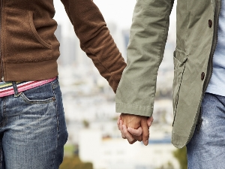

Slide 47
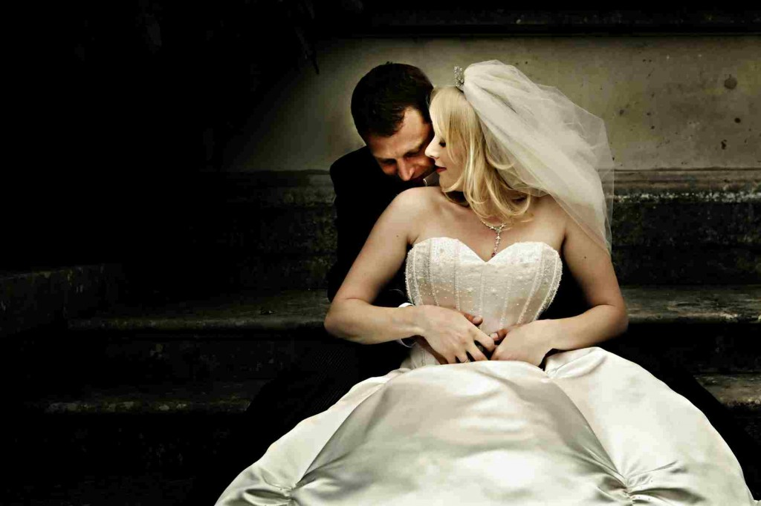

Slide 48
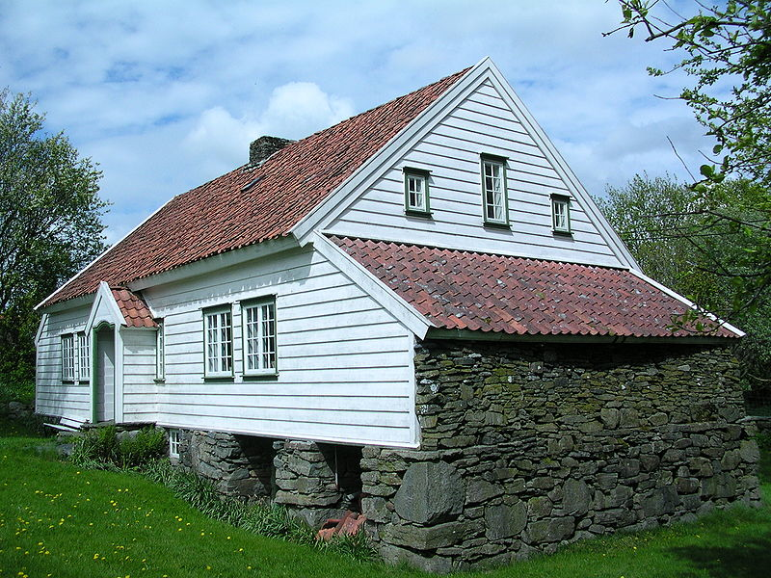

Slide 49
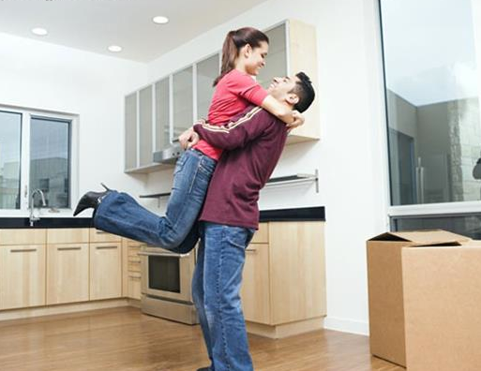

Slide 50
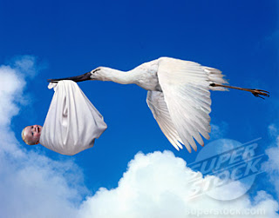

Slide 51
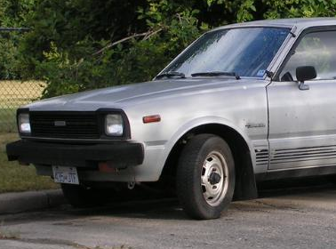

Slide 52
Nokkrum árum
síðar…

Slide 53
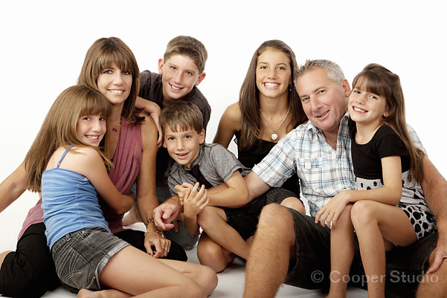

Slide 54
Er þetta ekki lífið
og hamingjan?
Notes:
Væntingar.
Skoða forsendur væntinga.
Hvers eðlis eru væntingar okkar?
Gerum við okkur grein fyrir væntingum okkar og á hverju þær byggjast?
Hin hliðin á væntingum er vonbrygði. Þegar vonir bregðast.
Hin hliðin á hamingjunni er óhamingja. Ekki endilega svart – hvítt, en getur verið það.
Hamingjan og heilsa. Áður átti ég marga drauma, en nú á ég bara einn – það að fá heisluna aftur.
Áföll og afleiðngar þeirra.
Hvenær spyr maður sig um hamingjuna?
Er ég hamingjusamur.
Allir vilja vera hamingusamir.
Öll viljum við vera hamingjusöm.
Lykke
Er du alltid glad, eller ofte trist? I så fall er det trolig medfødt. Genene bestemmer i stor grad den grunnleggende følelsen av lykke, melder VG.
– Noen mennesker ser ut til å være født mer fornøyde enn andre, sier forsker Ragnhild Bang Nes ved Nasjonalt folkehelseinstitutt.
Psykologen står bak en ny doktorgrad som viser at stabiliteten i lykke over tid, eller gjennomsnittsnivået av lykke og tilfredshet, er sterkt påvirket av gener.

Slide 55
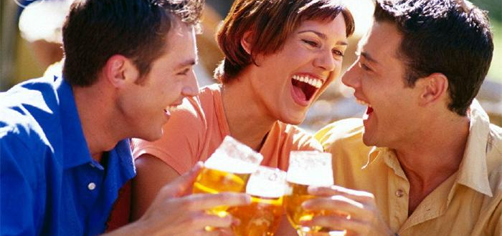
Það kemur ekkert fyrir mig

Slide 56
… eða?

Slide 57
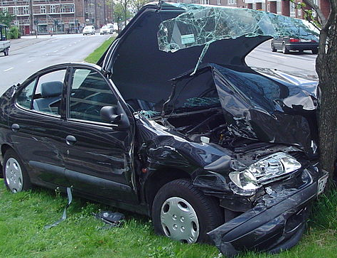
Notes:
Ekkert kemur fyrir mig… eða?
Lífið er nú ekki alltaf réttlátt.

Slide 58
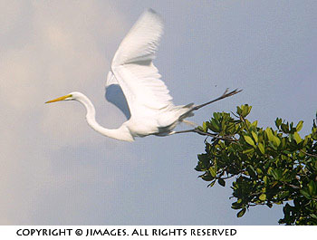

Slide 59
Það var ekki
fyrr en ég fékk
hjartaáfall að…

Slide 60
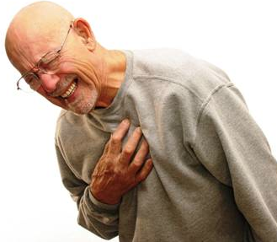

Slide 61
… að ég forgangs-
raðaði lífi mínu upp
á nýtt

Slide 62
Er hamingjan
heildareinkunn
fjölda þátta?
Fjárhagslegt öryggi
Perónuleiki
Góð heilsa
Atvinna
Menntun
Félagslegur stuðningur
Tengs við
sína nánustu
Öryggi
Trú
Sjálfsmynd
Næmi á aðra
Sjálfsþekking
og skoðun
Að stalda
við
Heiðarleiki
Jákvæðni
Áhugamál
Aðeins dæmi um mögulega þætti. Ekki endanleg upptalning
Notes:
Fjárhagur og mikilvægi hans.
18 kílómetrar fjarlægð var munur á lífslíkum 28 ár.
Aukining á þunglyndi á vesturlöndum.
Auður og hamingja.
Skiptir mál hvers konar eintak maður er.
Heilsa. Ef maður er alvarlega veikur þá á maður sér bara eina ósk.
Félagslegur stuðningur. Gríðararlega mikilvægur á margan hátt.

Slide 63

Gefum okkur tíma
fyrir okkur sjálf
Notes:
Stöldrum við.
Okkur er það holt að skoða fyrirbærið hamingjuna.
Skoðum okkar líf.
Skoðum okkar vonir og væntingar.
Skoðum forsendur væntinga okkar.
Það er farsælt að skoða og velta vöngum yfir því hvað fellst í hamingjunni.
Ræktum eigin garð.
Að gefa sér tíma – besta gjöfin.

Slide 64
Staldra við
Auðmýkt
Þakklæti
Jákvæðni
Væntingar
Sjálfsrækt og
rækta sína
nánustu
Notes:
Að staldra við.
Gefa sér tíma.
Fara yfir það jákvæð sem hefur gerst.

Slide 65
Verði hamingjan
þín!

Slide 66
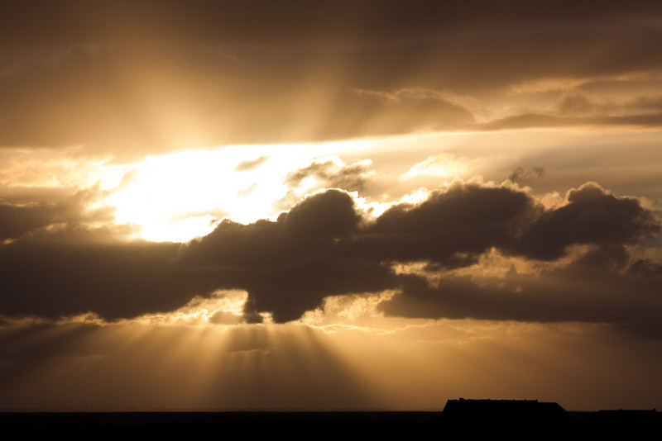
Takk fyrir!

